Slide 1
第五章 相似矩阵及二次型

Slide 2

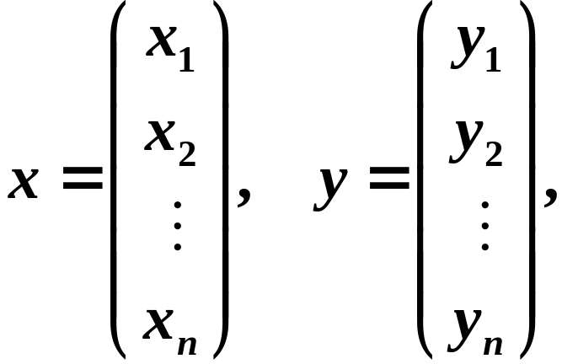
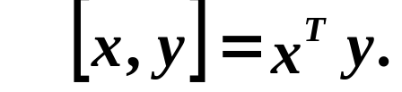
第一节 向量的内积
一、内积的定义及性质
定义1
内积

Slide 3
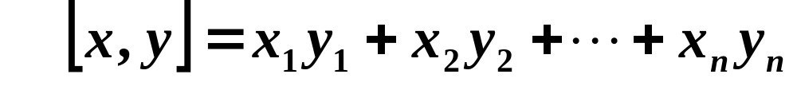


内积定义：
内积的运算性质

Slide 4
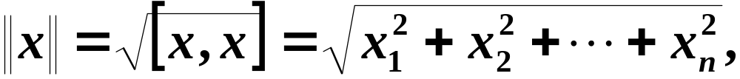





二、向量的长度及性质
定义2
令
长度
范数
向量的长度具有下述性质：

Slide 5
三、正交向量组的概念及求法
１ 正交的概念
正交
２ 正交向量组的概念
若一非零向量组中的向量两两正交，则称该向
量组为正交向量组．

Slide 6
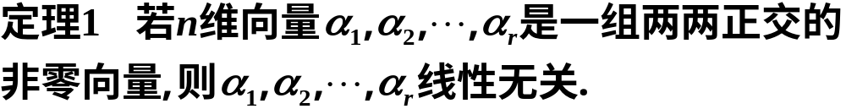



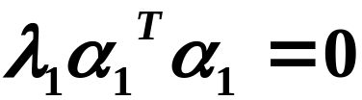
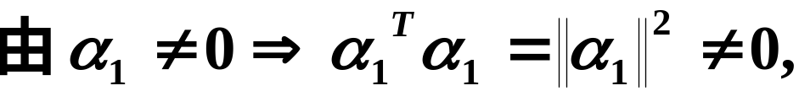



３ 正交向量组的性质
证明

Slide 7
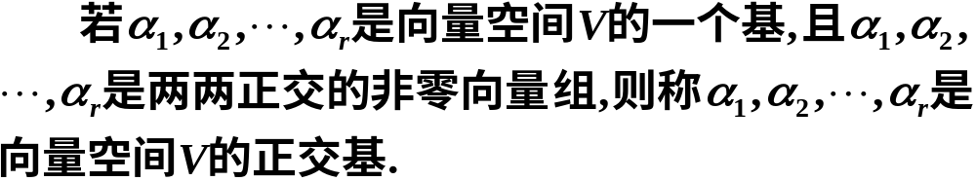
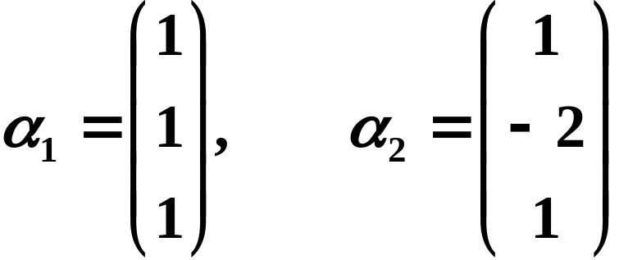


４ 向量空间的正交基
例1 已知三维向量空间中两个向量
正交，试求 使 构成三维空间的一个正交
基.

Slide 8

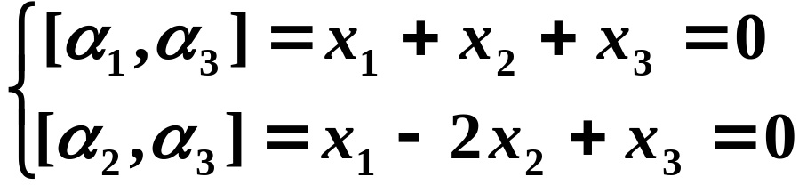

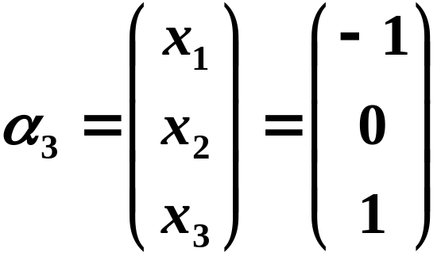

解
则有
即
解之得
由上可知 构成三维空间的一个正交基.

Slide 9
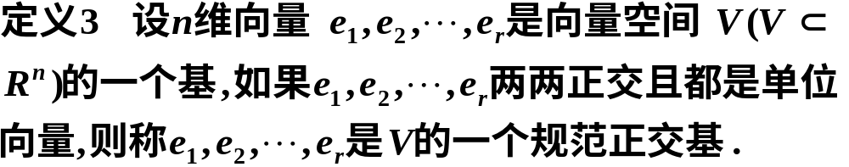
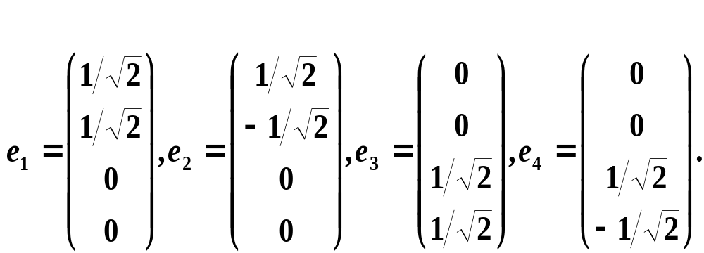
５ 规范正交基
例如

Slide 10
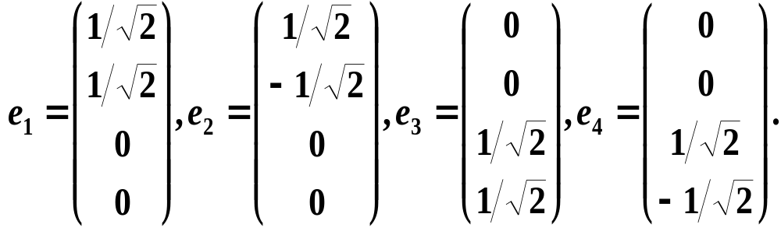
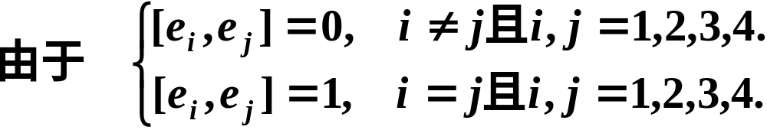

Slide 11
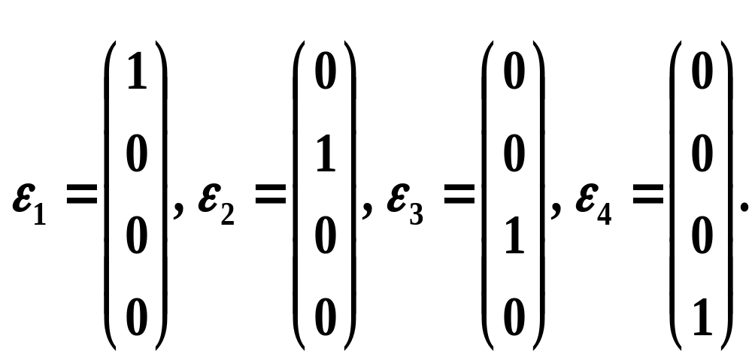

同理可知

Slide 12
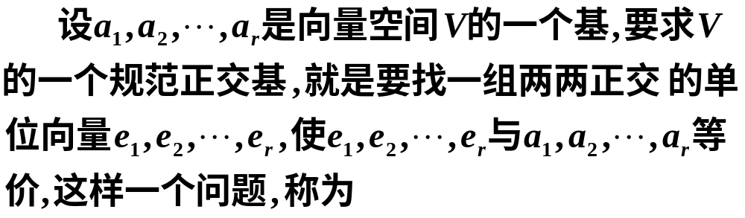


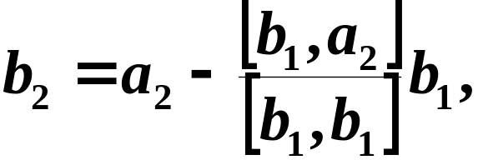
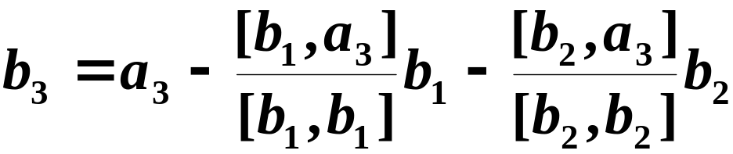
６ 求规范正交基的方法
（1）正交化，取 ，

Slide 13
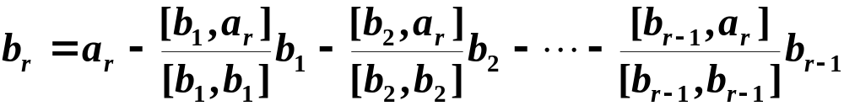
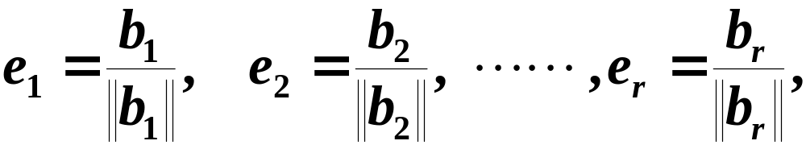

（1）正交化，取 ，
（2）单位化，取
施密特正交化过程

Slide 14

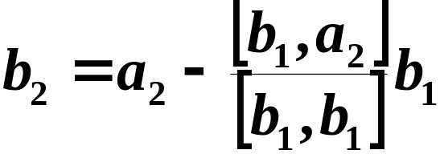
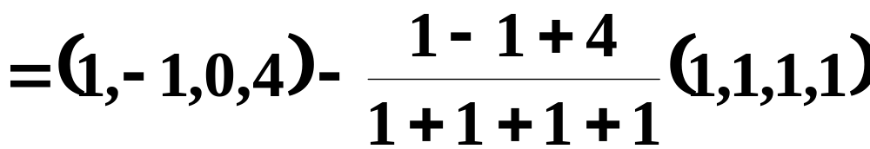

施密特正交化过程
例3 用施密特正交化方法，将向量组
正交规范化.
解 先正交化，
取

Slide 15
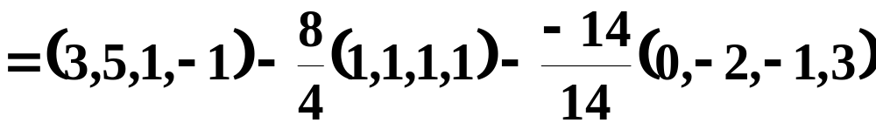

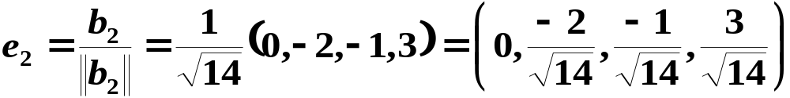
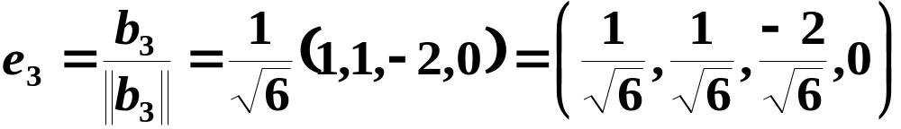
再单位化，
得规范正交向量组如下

Slide 16
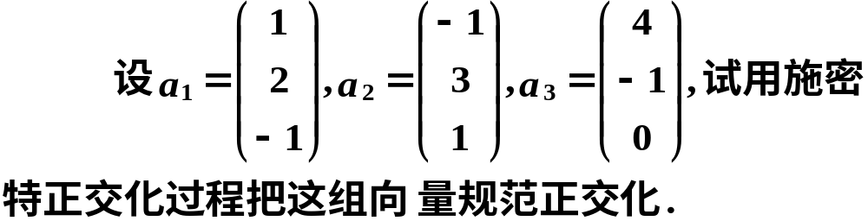

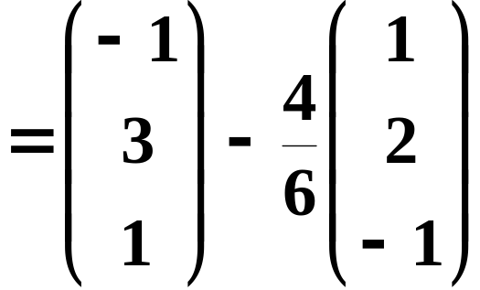
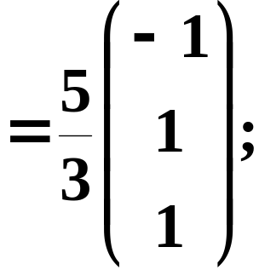
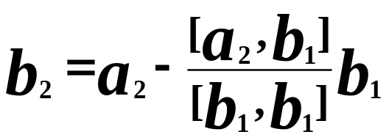
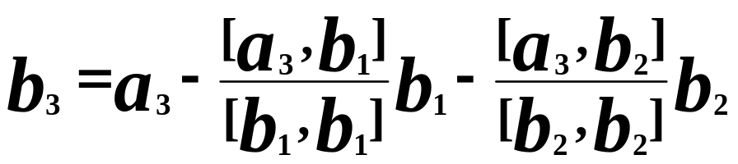
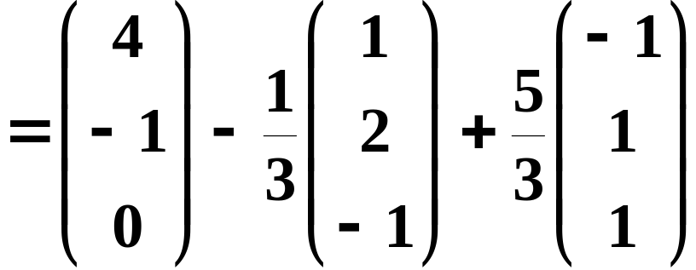
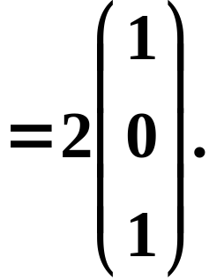
例2
解

Slide 17
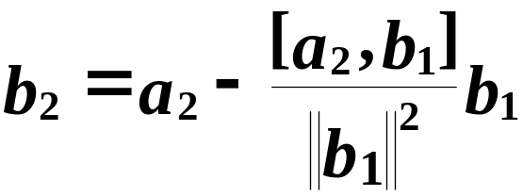
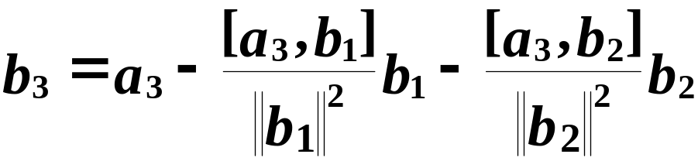
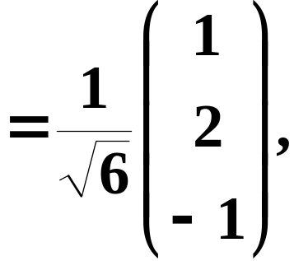
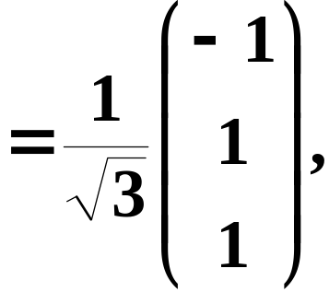
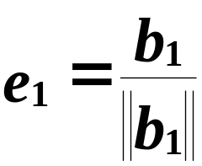
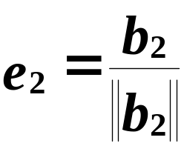
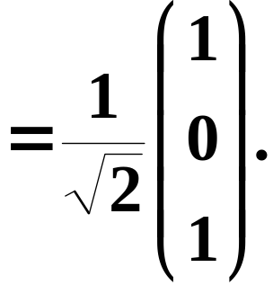
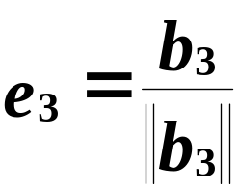

再把它们单位化，取

Slide 18
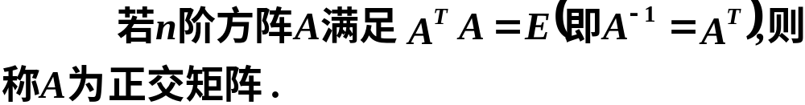

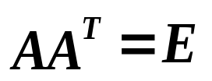
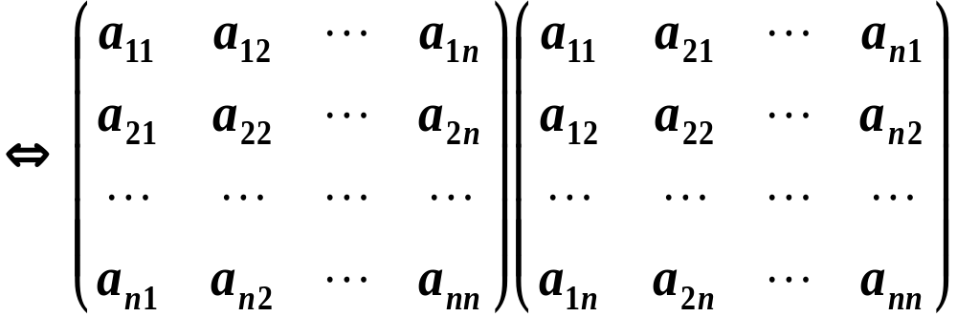

四、正交矩阵与正交变换
定义4
为正交矩阵的充要条件是 的行向量都
是单位向量且两两正交．(列向量也是)
定理
证明

Slide 19
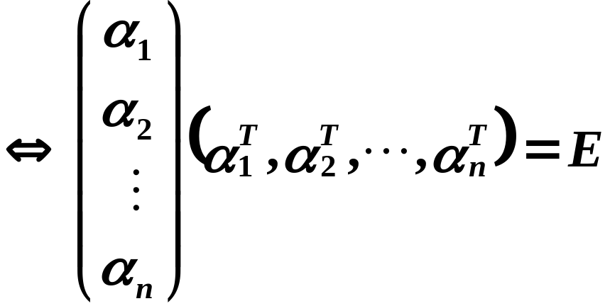
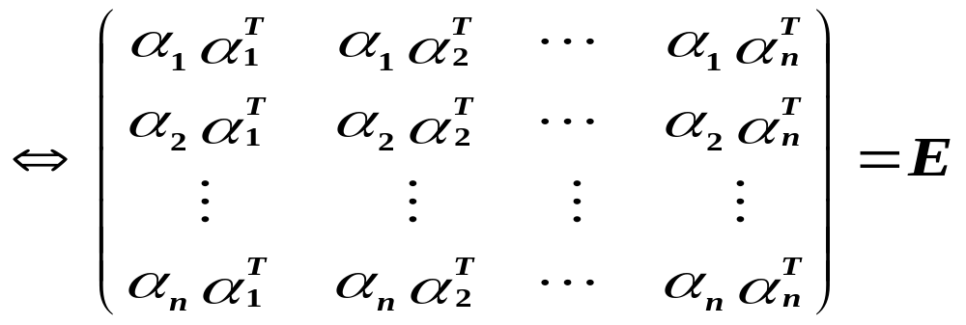
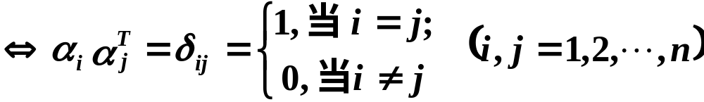

Slide 20


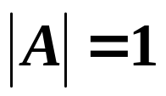


四、正交矩阵与正交变换
定义4
为正交矩阵的充要条件是 的行向量都
是单位向量且两两正交．
定理
正交矩阵的性质：
（i）若 为正交阵，则 也是正交阵，
且 或-1.
（ii）若 和 都是正交阵，则 也是正交阵.

Slide 21
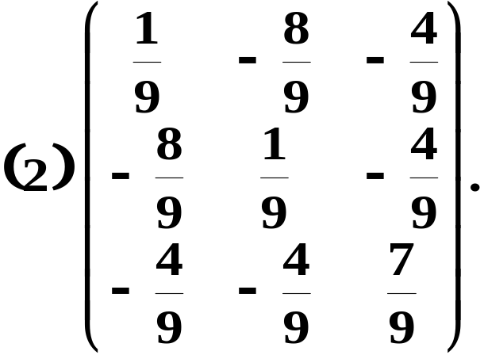
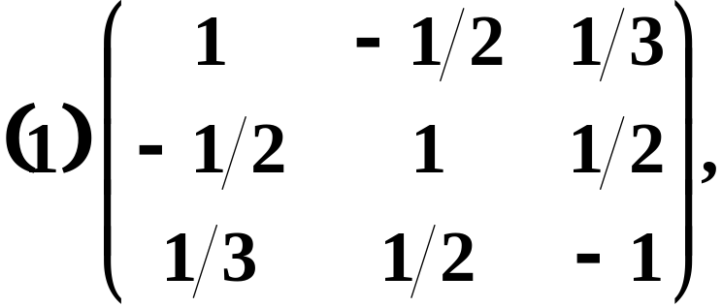
四、正交矩阵与正交变换
定义4
为正交矩阵的充要条件是 的行向量都
是单位向量且两两正交．
定理
例3 判别下列矩阵是否为正交阵．

Slide 22




例3 判别下列矩阵是否为正交阵．
由于
所以它是正交矩阵．

Slide 23



定义5 若 为正交阵则线性变换 称为正
交变换．
性质 正交变换保持向量的长度不变．
证明

Slide 24


解
考察矩阵的第一列和第二列，
由于
所以它不是正交矩阵．

Slide 25


例６
解

Slide 26


五、小结
1．将一组基规范正交化的方法：
先用施密特正交化方法将基正交化，然后再将
其单位化．
2． 为正交矩阵的充要条件是下列条件之一成立：

Slide 27
作业
P138 2(1), 4.

Slide 28
5.2 方阵的特征值与特征向量

Slide 29



一、特征值与特征向量的概念
注意

Slide 30












Slide 31



例1
解

Slide 32


例1
解

Slide 33

例1
解

Slide 34


例1
解

Slide 35

注意
3. 属于同一特征值的特征向量的非零线性
组合仍是属于这个特征值的特征向量．
4. 矩阵的特征向量总是相对于矩阵的特征
值而言的，一个特征值具有的特征向量不唯一；
一个特征向量不能属于不同的特征值．

Slide 36








Slide 37






5. 特征值性质：
特征值是特征方程的根
（i）等式两端，令 得（2）.
（ii）比较等式两端 项的系数, 得（1）.

Slide 38





二、特征值和特征向量的性质
证明
则
即
类推之，有

Slide 39






把上列各式合写成矩阵形式，得

Slide 40
定理2表明：属于不同特征值的特征向量是线性无关的．

Slide 41








例2
解

Slide 42




例2
解

Slide 43



例2
解

Slide 44



例2
解

Slide 45




例3 设
求A的特征值与特征向量．
解

Slide 46




Slide 47


得基础解系为：

Slide 48







例4 证明：若 是矩阵A的特征值， 是A的属于
的特征向量，则
证明
再继续施行上述步骤 次，就得

Slide 49






Slide 50



例4 证明：若 是矩阵A的特征值， 是A的属于
的特征向量，则
(3)

Slide 51


四、小结
求矩阵特征值与特征向量的步骤：

Slide 52
作业
P139 6(1，2)
12

Slide 53

思考题

Slide 54




思考题解答

